Slide 1
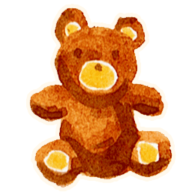
Проект -
игра
marouska’s game
« Bear in sweet land»
Выполнила:
Студентка группы ИС-23
Пономарева М.П
Преподаватель:
Манакова О.П.

Slide 2


Геймплей
Игрок управляет бегущим медвежонком нажимая на ↑ ,← и →, избегая препятствий (приведений). При нажатии ↑ медвежонок прыгает, что позволяет избежать противника, а при нажатии ← и → персонаж может передвигаться в стороны. Игра заканчивается после столкновения с противником.
При столкновении с приведением игра заканчивается и экран останавливается, выводя кнопку для перезапуска игры. Конец игры и кнопка перезапуска.

Slide 3

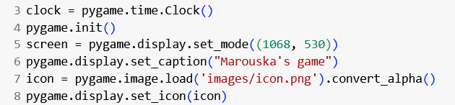
→ библиотека, используемая в проекте, …..предназначенная для разработки …..мультимедийных приложений с графическим …..интерфейсом, например игр.
модуль, использующийся для взаимодействия с игровым временем.
это команда, которая запускает pygame. screen
это команда, которая добавляет название
это команда, которая добавляет иконку

Slide 4
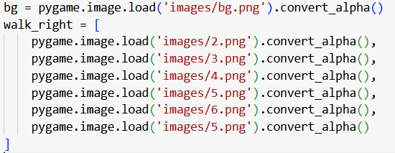
Добавление фона и персонажей

Slide 5
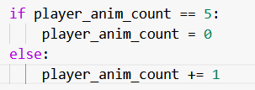





Анимация персонажа

Slide 6
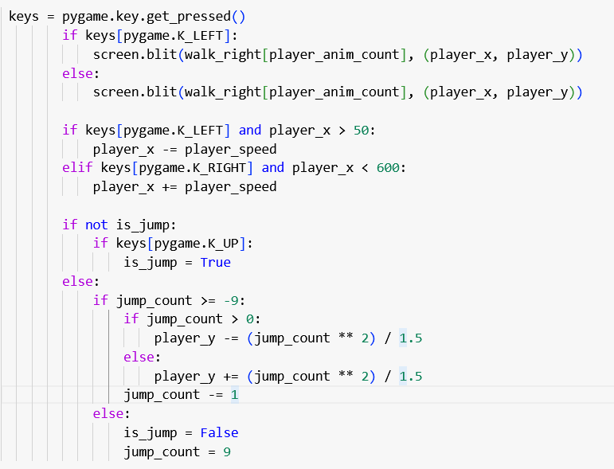
Управление
↑
←
→

Slide 7
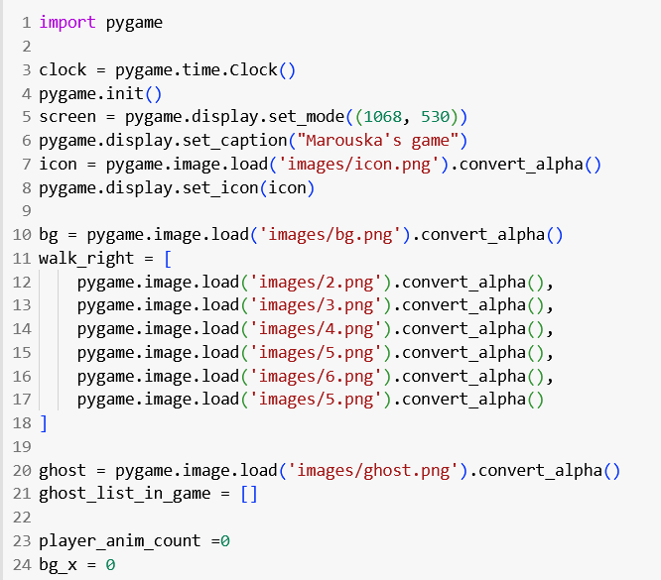
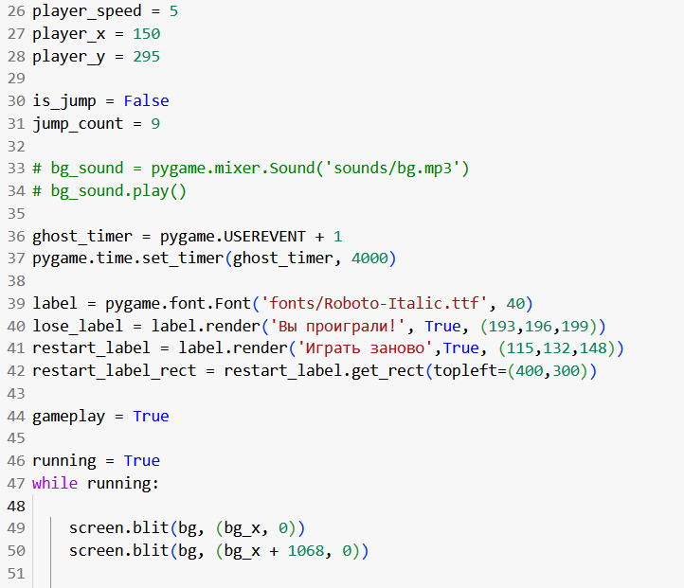
Код всего проекта

Slide 8
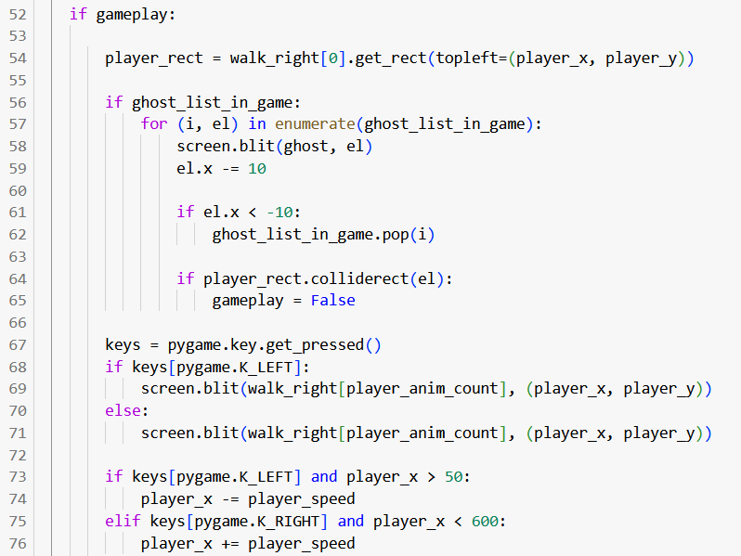
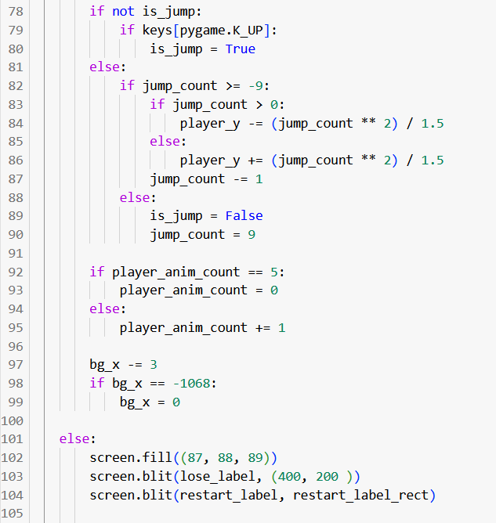

Slide 9
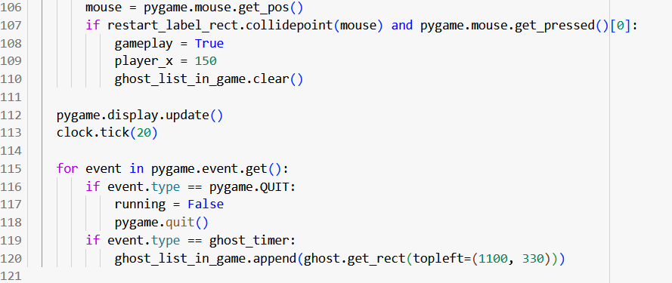

Slide 10
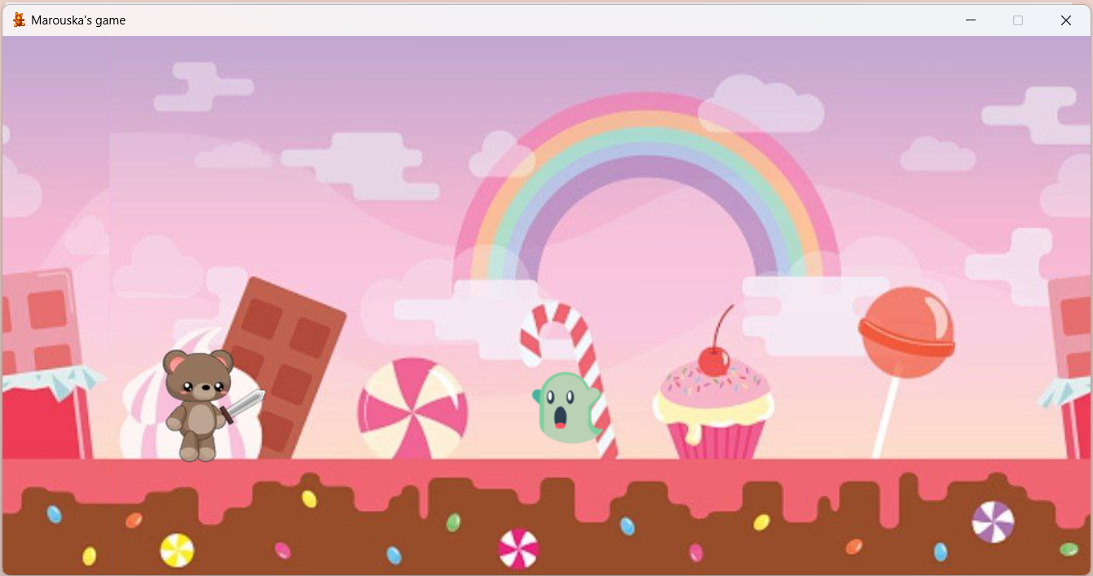

Slide 11
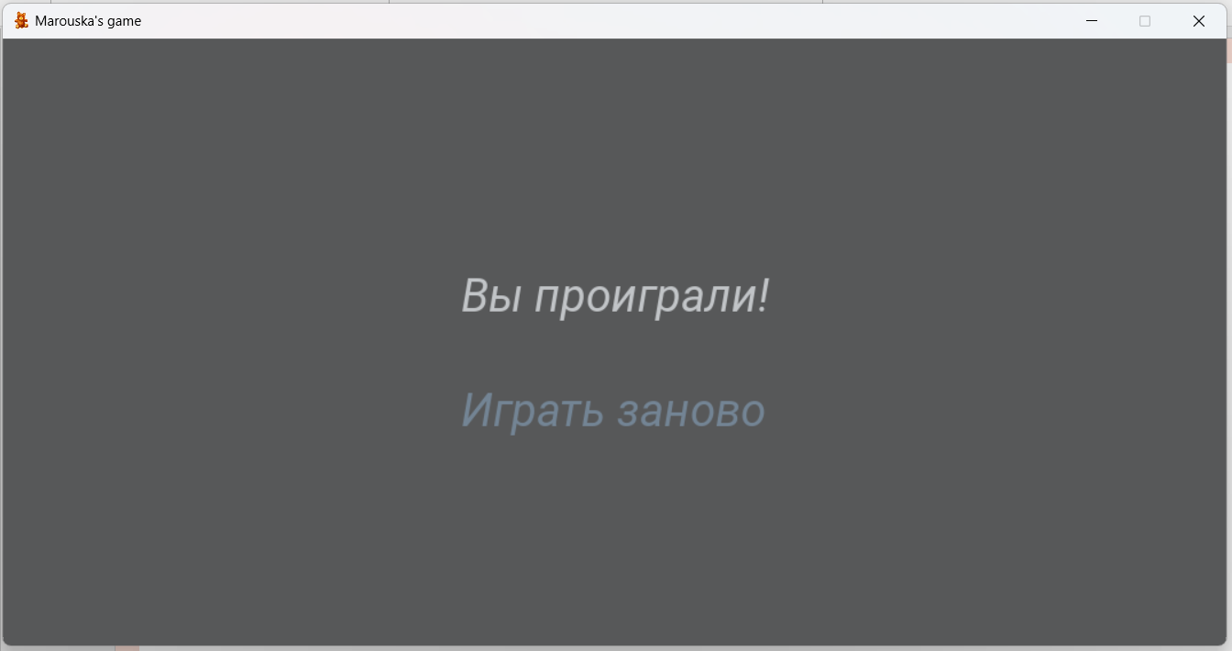

Slide 12
Вывод:
В процессе выполнения проектной работы я закрепила усвоенные знания, понятия, алгоритмы, принципы составления программ, приобрела навыки работы с библиотекой Pygame в IDE PyCharm Community.
Выполнены разработка кода, отладка, тестирование, оптимизация программного кода.

